Slide 1


Slide 2
steam官网制作

Slide 3
CONTENT 目录
steam简单介绍
网页展示，网页布局及制作
难点
总结

Slide 4
1，steam简单介绍

Slide 5

Steam平台是Valve Software（维尔福软件公司）聘BitTorrent(BT下载)发明者布拉姆·科恩亲自开发设计的游戏平台。Steam平台是目前全球最大的综合性数字发行平台之一。玩家可以在该平台购买、下载、讨论、上传和分享游戏和软件。
Gabe Newell（G胖）

Slide 6
2，网页展示，网页布局及制作

Slide 7
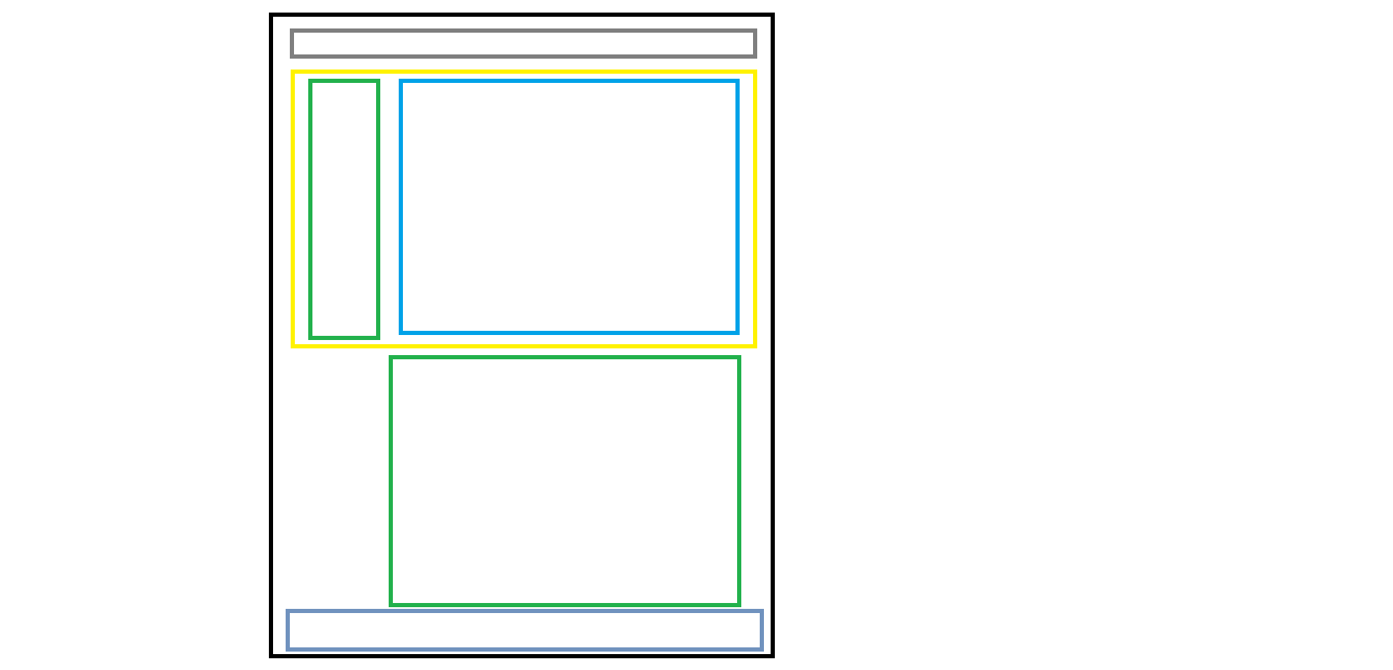
头部导航栏
左边内容
主内容区1
TEXT
主内容区2
底部内容

Slide 8
标题数字等都可以通过点击和重新输入进行更改，顶部“开始”面板中可以对字体、字号、颜色、行距等进行修改。
标题数字等都可以通过点击和重新输入进行更改，顶部“开始”面板中可以对字体、字号、颜色、行距等进行修改。
3，难点
02
01
标题数字等都可以通过点击和重新输入进行更改，顶部“开始”面板中可以对字体、字号、颜色、行距等进行修改。
03

Slide 9
1，内容较多
2，轮播效果较多
3，js效果较多

Slide 10
4，总结

Slide 11
1，讲究
2，有耐心
3，多思考
4，多百度

Slide 12
谢谢大家

